Slide 1



Slide 2


Engenharia de Software
EDGE COMPUTING & COMPUTER SYSTEMS
05 – WiFi
Prof. Airton Y. C. Toyofuku
profairton.toyofuku@fiap.com.br

Slide 3

Agenda
ESP8266

Slide 4
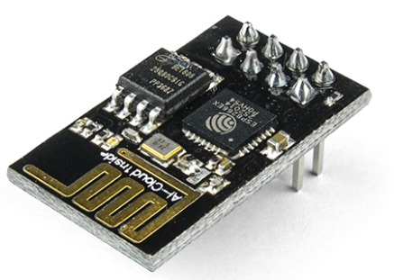
ESP8266
SOC com protocolo TCP/IP integrado que consegue dar a qualquer microcontrolador acesso a sua rede WiFi
Existem muitas informações sobre este módulo na internet, todas elas são fornecidas pela gigante comunidade de usuários que empregam este módulo em seus projetos
Capaz tanto de hospedar uma aplicação quanto descarregar todas as funções de redes WiFi a partir de outro processador de aplicação
Pré-programado com um comando AT setando seu firmware, significando que você pode simplesmente ligar este módulo ao seu Arduino e ele vai funcionar como qualquer outro shield WiFi funcionaria
Possui um processador na placa poderoso o suficiente para ser capaz de integração com sensores e outras aplicações específicas usandos seus GPIOs, com necessidade de pouco desenvolvimento

Slide 5
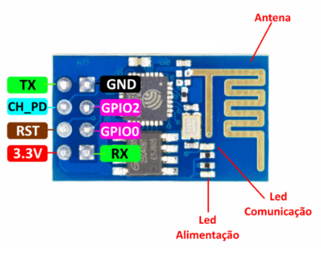
ESP8266
Esse módulo só aceita alimentação de 3,3 Volts.
NÃO ligue no 5 Volts do Arduino!
A comunicação será via os pinos TX e RX

Slide 6
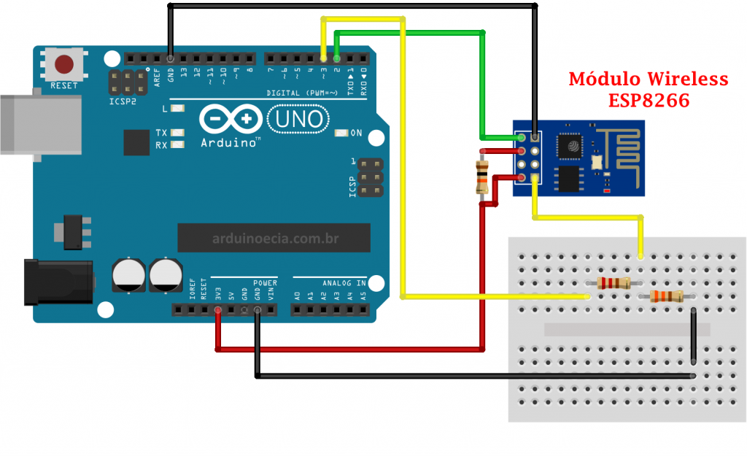
ESP8266
Na ligação do ESP8266 com o Arduino usamos um resistor de 10K entre o Vcc (3.3V) e o pino CH_PD (Chip Enable). Para o divisor de tensão, utilizamos 2 resistores, o que diminuiu a tensão do nível de sinal para um valor suficiente para os testes.

Slide 7
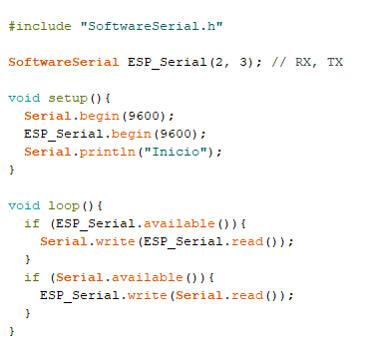
ESP8266
Se não funcionar, tentar ESP_Serial.begin(115200)
Notes:
Comando para mudar BR = AT+IPR=9600

Slide 8
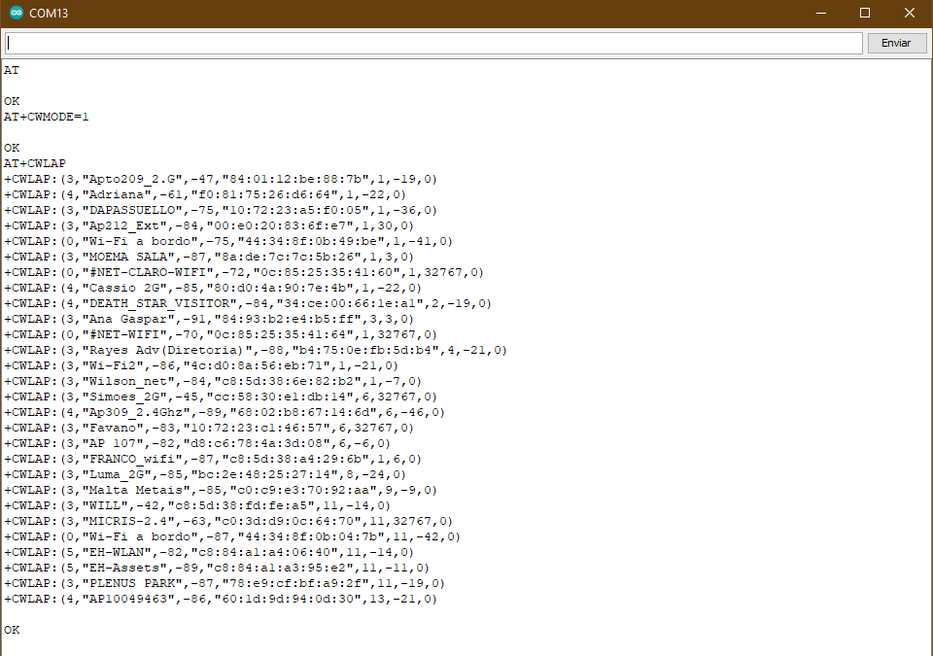
ESP8266
Notes:
AT
AT+CWMODE = 1
AT+CWLAP

Slide 9
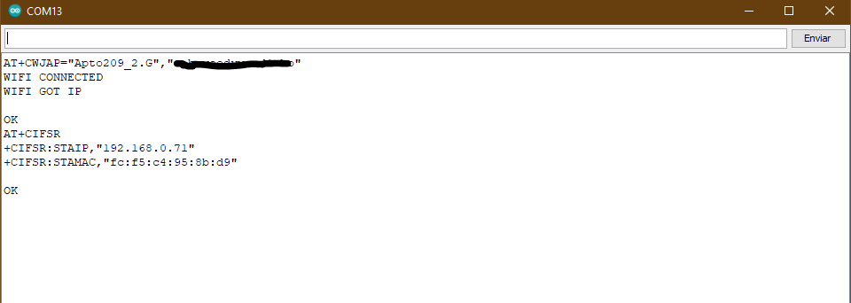
ESP8266
Só funciona com comando AT
Software fica complexo!
Notes:
AT+CWJAP = “SSID”,”senha”
AT+CIFSR

Slide 10
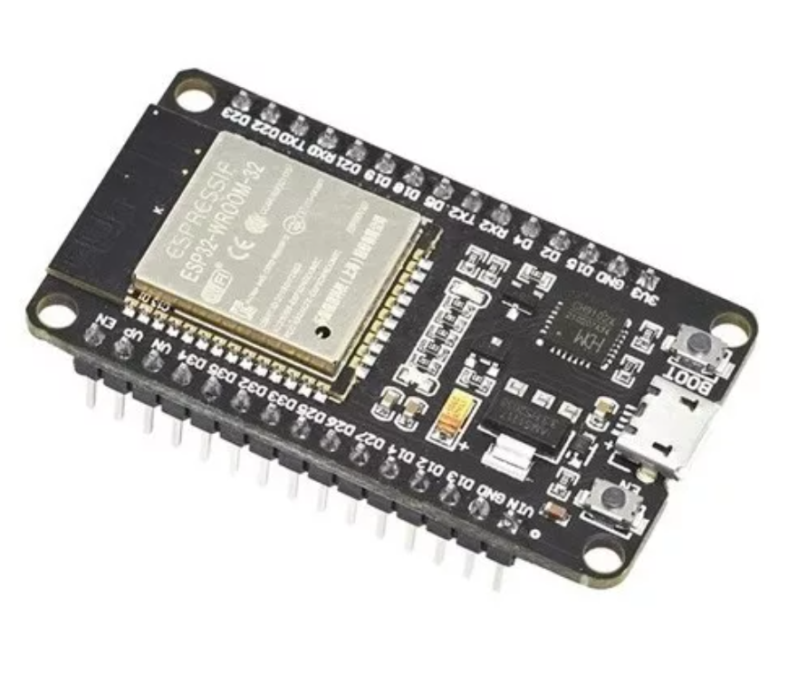
ESP32
Mesmo fabricante do ESP8266
Possui microcontrolador, memória e periféricos que já conhecemos.
Possui WiFi e Bluetooth integrados

Slide 11
ESP32
Microprocessador: Tensilica Xtensa 32-bit LX6
Clock: até 240MHz
SRAM: 520KB
Memória flash externa: 32Mb (4 megabytes)
Portas GPIO: 25
Suporte a redes WiFi: 802.11 b/g/n (2,4 a 2,5GHz)
Segurança: WPA/WPA2/WPA2-Enterprise/WPS
Criptografia: AES/RSA/ECC/SHA
Modo de operação: Station / SoftAP / SoftAP + Station/ P2P
Bluetooth: v4.2 BR / EDR e BLE (Bluetooth Low Energy)

Slide 12
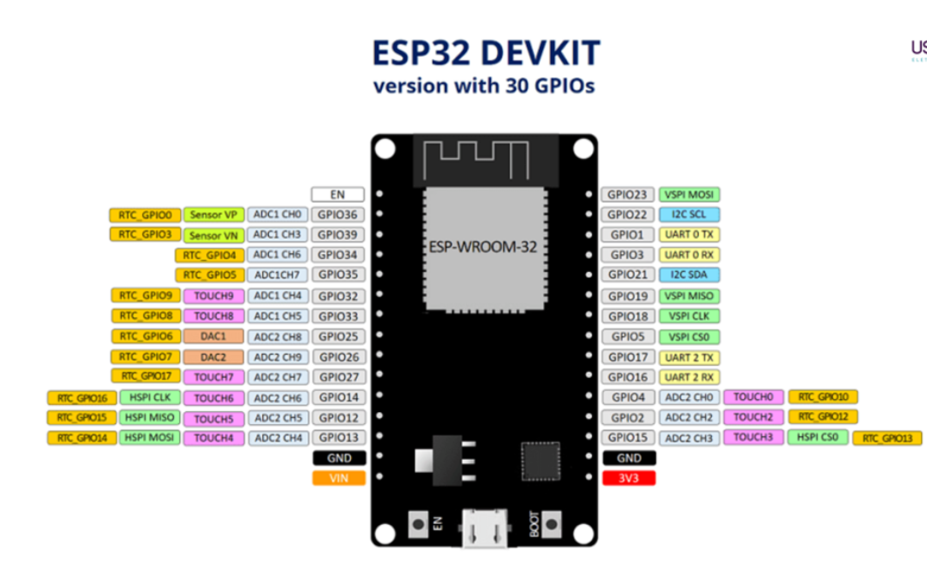
ESP32

Slide 13
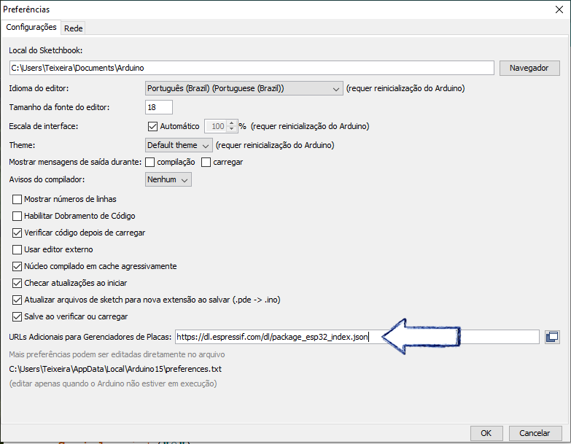
ESP32
https://dl.espressif.com/dl/package_esp32_index.json

Slide 14
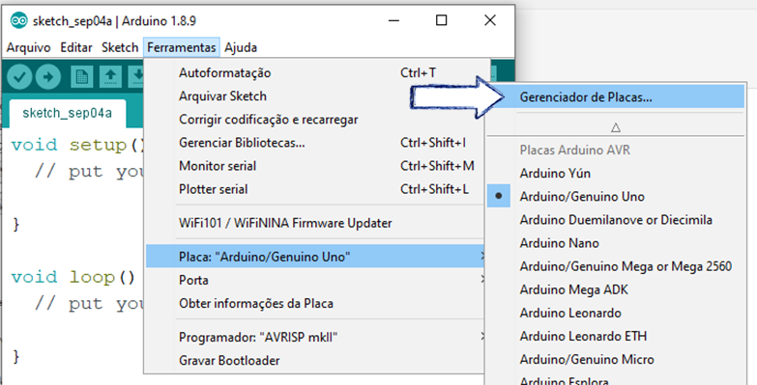
ESP32

Slide 15
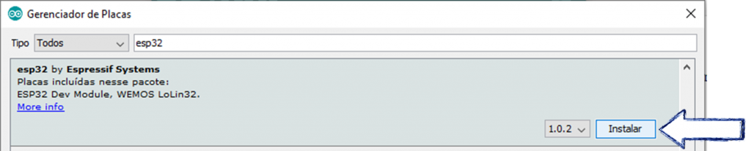
ESP32

Slide 16
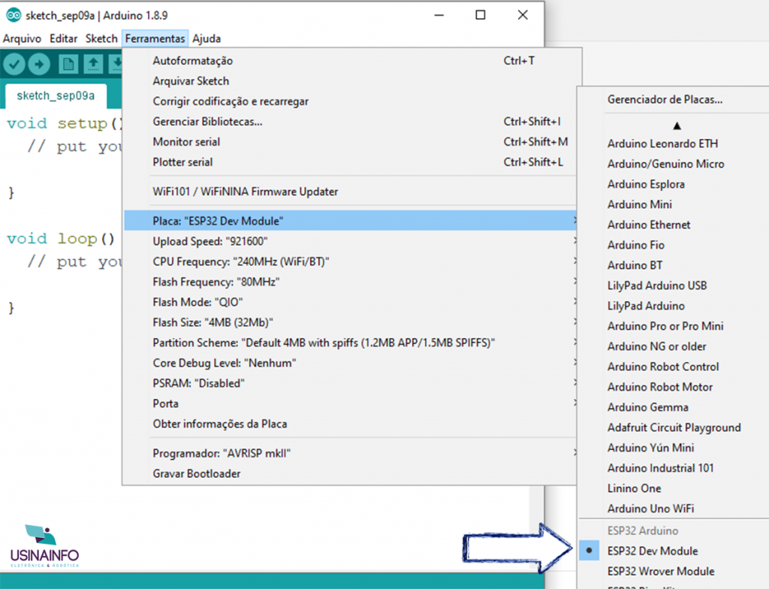
ESP32

Slide 17

Tago.io

Slide 18
Copyright © 2023 Prof. Airton Y. C. Toyofuku
This presentation has been designed using images from Flaticon.com

